Slide 1
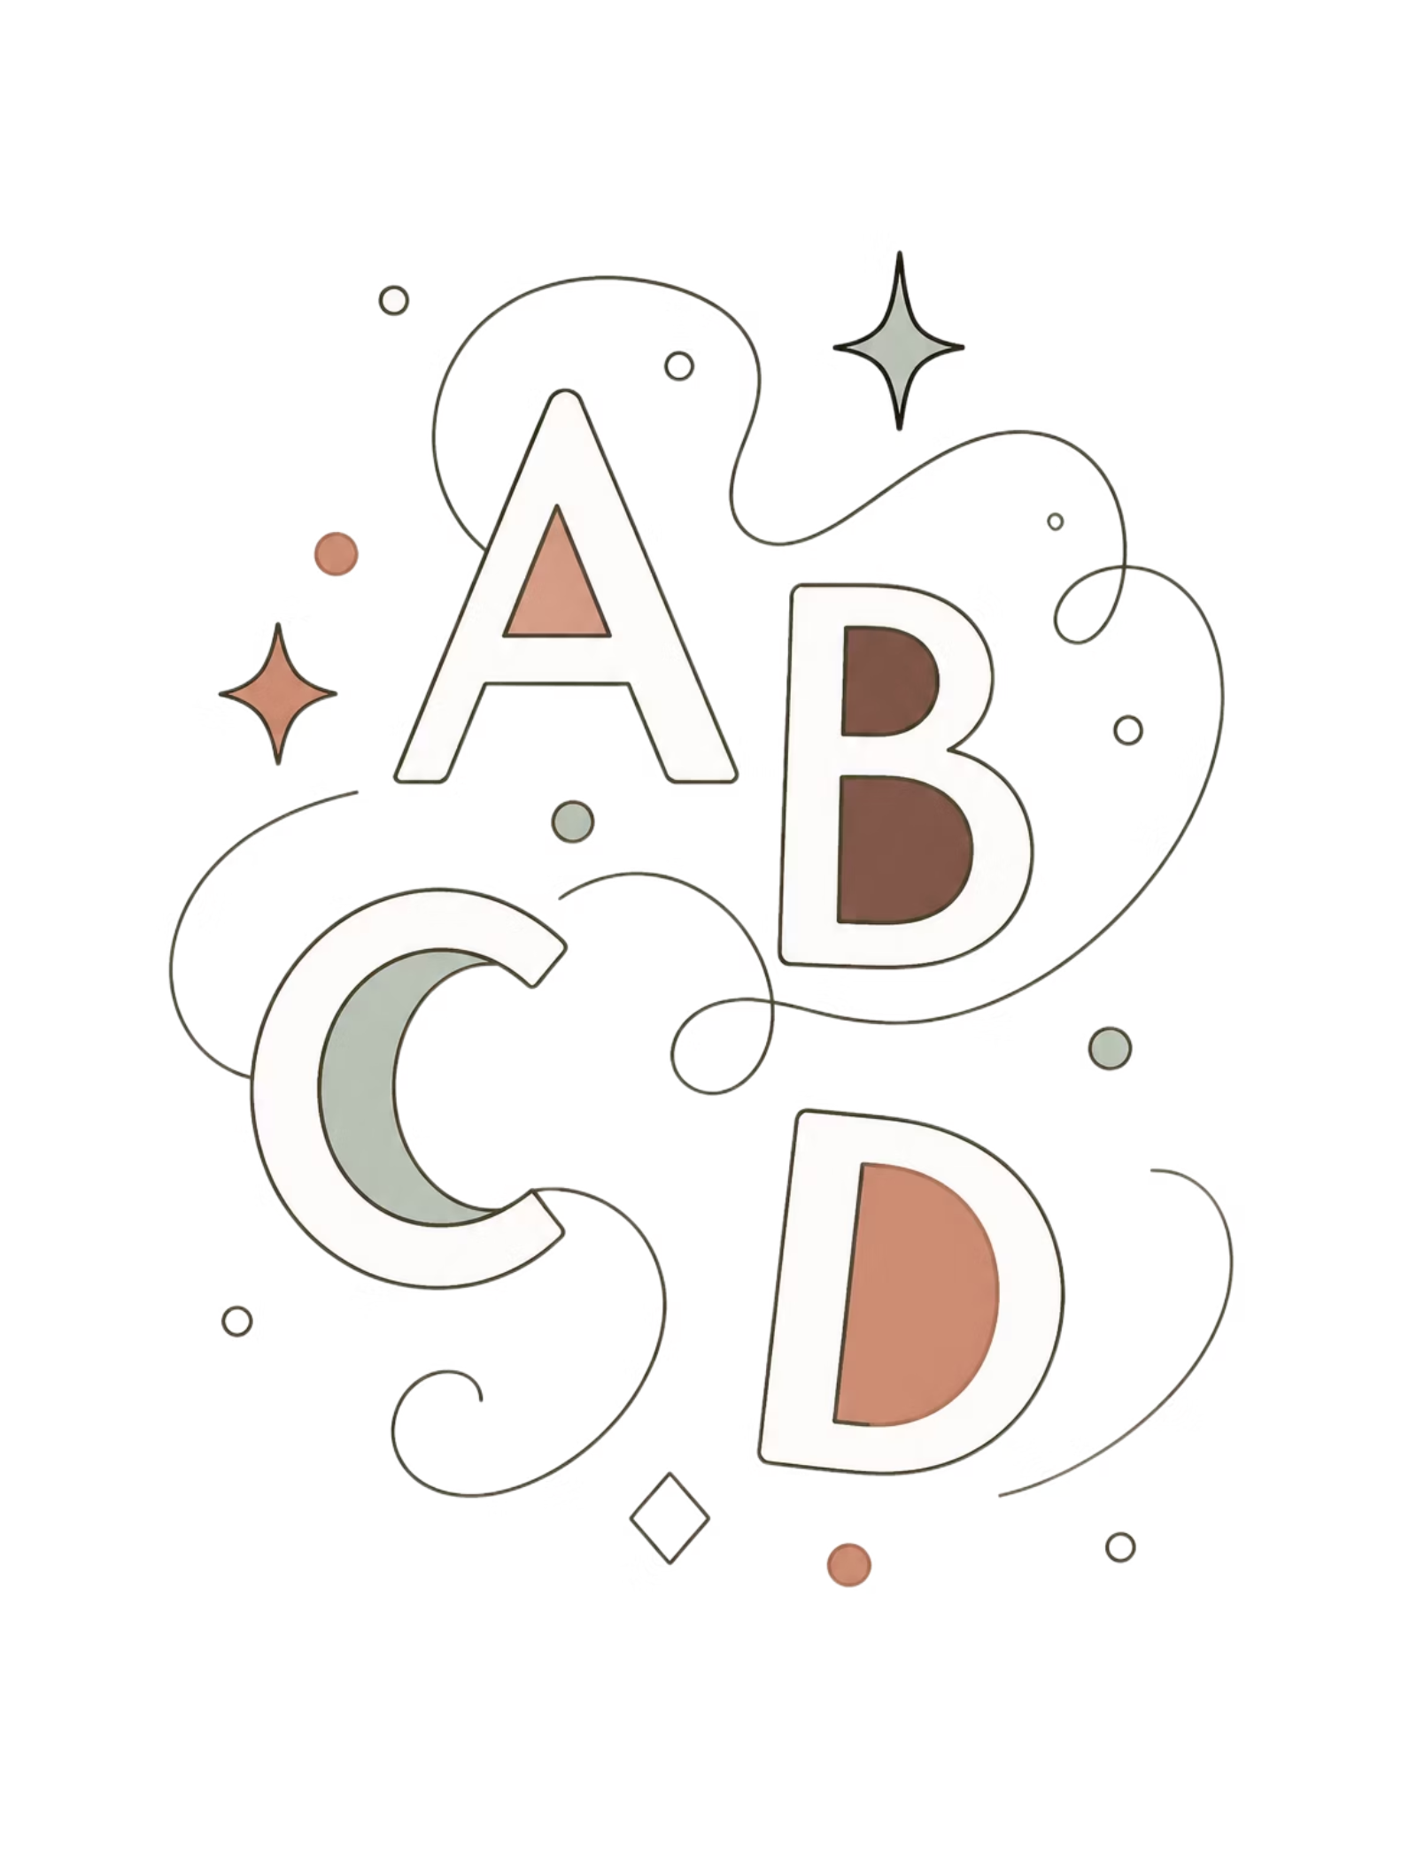
Волшебная страна звуков и букв
Путешествие в мир, где невидимые звуки обретают форму, а чёрные значки на бумаге оживают и заговаривают. Откройте для себя удивительную связь между тем, что мы слышим, и тем, что мы видим.
РУССКИЙ ЯЗЫК
ФОНЕТИКА
Сайфудинова Динора Михайловна

Slide 2
Загадка двух миров
Прежде чем погрузиться в тему, давайте отгадаем две загадки — они откроют нам два разных, но неразрывно связанных мира.
Загадка о буквах
Загадка о звуках
Чёрные, кривые, от рождения немые — станут в ряд — заговорят!
Его не видно, в руки не взять, но зато слышно!
Ответ: звук. Его нельзя увидеть или потрогать, но именно он делает нашу речь живой и настоящей.
Ответ: буквы. На бумаге они молчат, но стоит прочитать их вслух — и они оживают!
Эти две загадки — ключ к пониманию главной темы: звук и буква существуют вместе, но каждый живёт в своём мире.

Slide 3
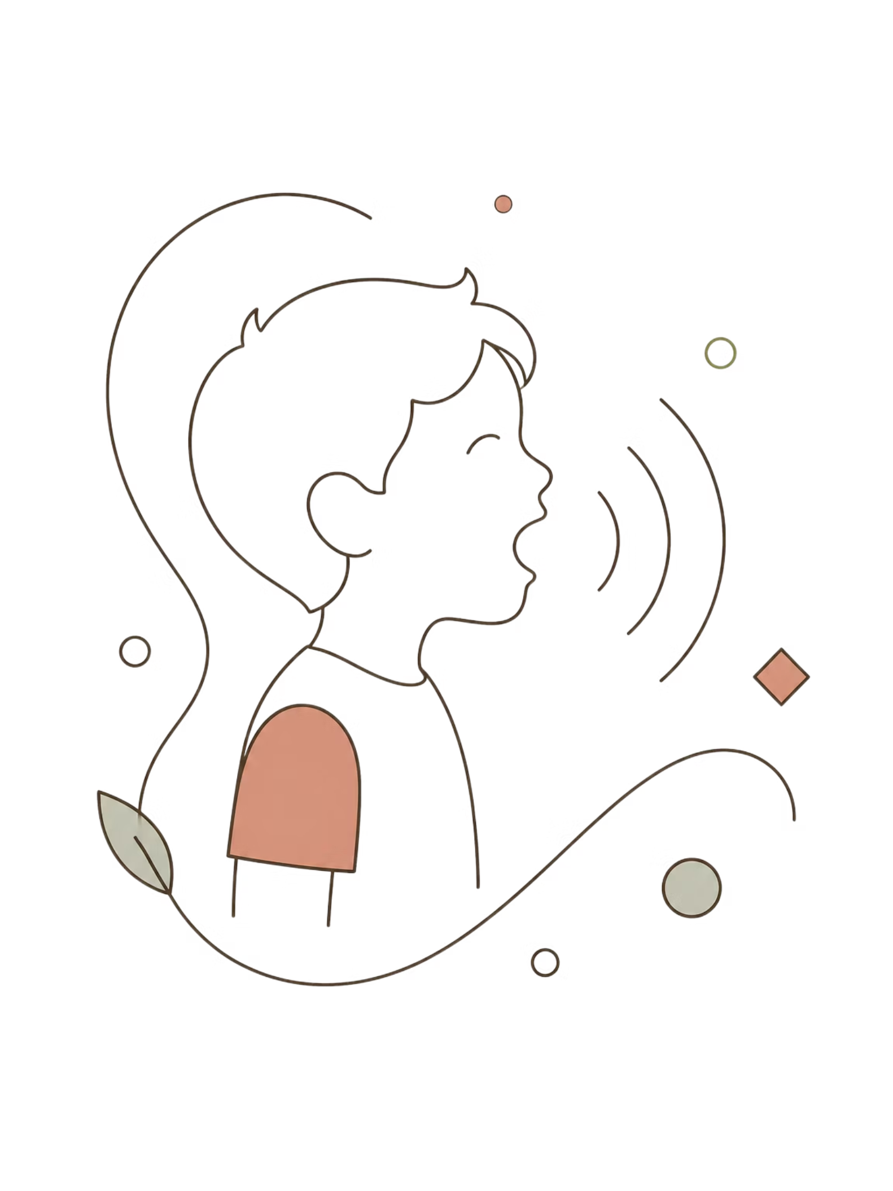
Звук: невидимый голос
Звуки — это основа нашей живой речи. Мы произносим их с помощью голоса и слышим ушами. Звук нельзя записать на бумагу напрямую — он существует только в момент произношения и исчезает, как только мы замолкаем.
🎤 Произносим
👂 Слышим
Звуки рождаются в нашем рту: работают губы, язык, зубы и голосовые связки.
Звуки улавливаются ушами — именно так мы воспринимаем чужую речь и звуки природы.
💨 Исчезают
Звук живёт только в момент произношения. Его нельзя сохранить на бумаге без помощи букв.

Slide 4


Буква: одежда для звука
Буквы — это особые значки, которые мы видим глазами, пишем рукой и читаем вслух. Каждая буква — это письменное отражение живого звука. Именно буквы позволяют сохранить речь на бумаге и передать её другому человеку через расстояние и время.
Без букв мы не смогли бы читать книги, писать письма и изучать язык. Буквы — это одежда для звуков: они дают невидимому звуку видимую форму.
В русском алфавите 33 буквы — каждая из них служит для записи определённых звуков нашей речи.

Slide 5
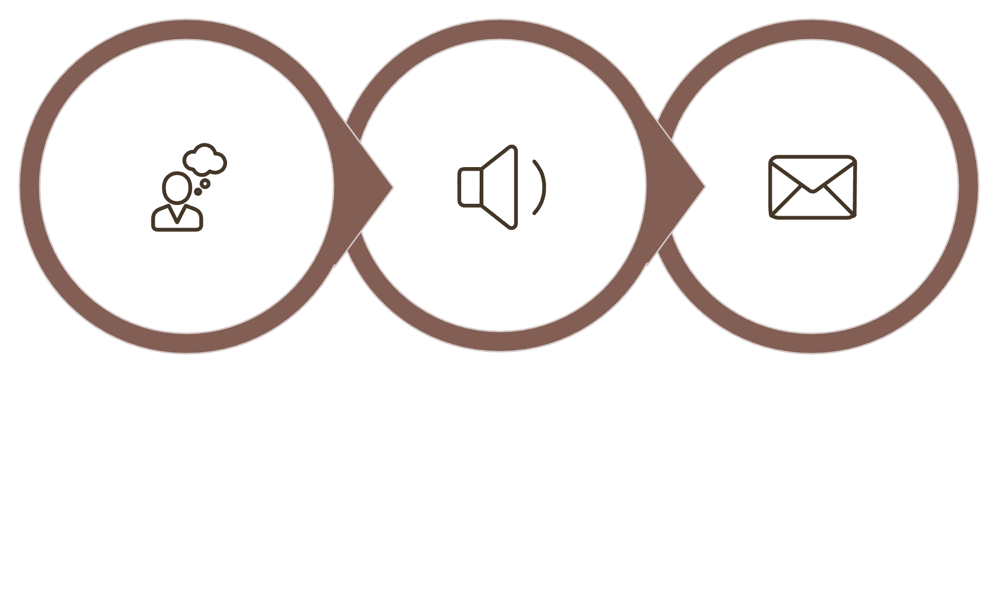
Великое превращение
Как мысль превращается в слово на бумаге? Это удивительный процесс: мы берём звуки из мира речи и «одеваем» их в буквы — знаки письменности. Давайте проследим этот путь на примере слова ДОМ.
Мысль
Звуки
Буквы
Слово «дом» состоит из трёх звуков: [д], [о], [м]. Мы произносим их по порядку, а затем записываем соответствующими буквами: Д — О — М. Так невидимый звук обретает видимую форму!

Slide 6
Царство гласных
Гласные звуки — особенные. Их можно петь и тянуть голосом сколько угодно долго. При их произношении воздух свободно проходит через рот, не встречая никаких преград. Именно гласные создают «музыку» нашей речи — они делают её плавной и певучей.
А
О
aaaaa…
ooooo…
У
Ы
uuuuu…
ыыыыы…
Э
И
эээээ…
иииии…
В русском языке всего 6 гласных звуков. Запомните их: А, О, У, Ы, Э, И — они всегда поются и тянутся!

Slide 7
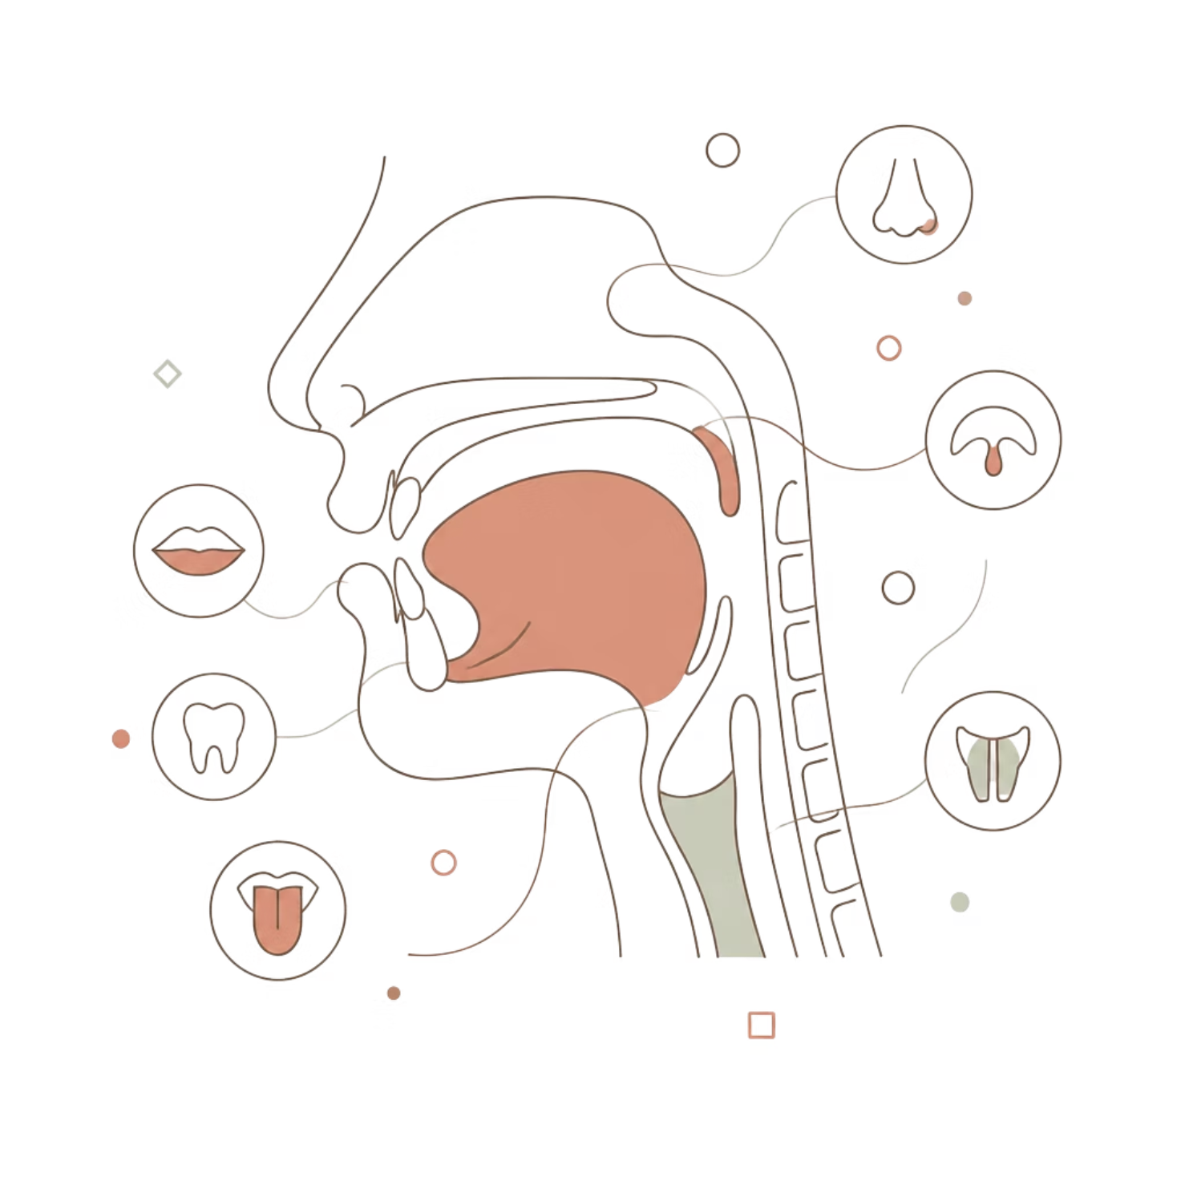

Согласные: преграда на пути
Согласные звуки произносятся иначе, чем гласные. При их образовании воздух встречает препятствие: губы смыкаются, язык касается нёба или зубов. Именно это препятствие создаёт характерный «шум» согласного звука.
Попробуйте произнести звук [б] — губы сначала сомкнуты, а потом резко размыкаются. Или звук [с] — язык создаёт узкую щель, через которую воздух проходит с шипением.
Губы
Б, П, М — смыкаются и размыкаются
Язык
Т, Д, К, Г — касаются нёба или зубов
Зубы
З, С — создают узкую щель для воздуха

Slide 8
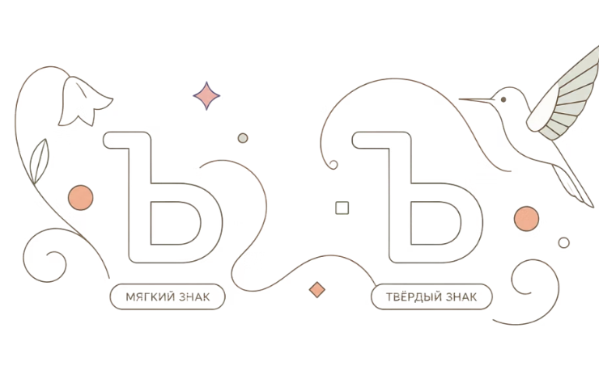


Опасные ловушки: Ь, Ъ и хитрые буквы
Не все буквы в русском алфавите ведут себя честно! Некоторые из них — настоящие хитрецы, и важно знать их секреты.
Ь и Ъ — буквы без звука
Е, Ё, Ю, Я — двойные агенты
Мягкий знак (Ь) и твёрдый знак (Ъ) не обозначают никаких звуков! Ь смягчает предыдущий согласный (конь), а Ъ разделяет звуки после приставки (подъезд).
Эти четыре буквы могут обозначать сразу два звука! В начале слова или после гласной: Е = [й'э], Ё = [й'о], Ю = [й'у], Я = [й'а]. После согласной — только один звук.
Будьте внимательны: одна и та же буква может вести себя по-разному в зависимости от положения в слове!

Slide 9



Магия изменений
Одна маленькая буква способна полностью изменить смысл слова! Это удивительное свойство нашего языка: заменишь один звук — и перед тобой уже совсем другое слово. Поиграем в эту магическую игру!
КИТ → КОТ
ДОМ → ДЫМ
РАК → МАК
Заменили И на О — и огромный морской зверь превратился в домашнего пушистика!
Заменили О на Ы — и уютное жилище стало клубами дыма из трубы.
Заменили Р на М — и речной житель превратился в яркий цветок!
Эта игра показывает, насколько важен каждый звук и каждая буква. Ошибка в одной букве — и смысл слова меняется до неузнаваемости!

Slide 10

Главный итог
Наше путешествие по волшебной стране звуков и букв подошло к концу. Давайте запомним самое важное!
1
Звуки — мы их слышим и произносим
Звуки живут в нашей речи: они невидимы, но именно они делают язык живым. Гласные поются, согласные встречают преграду.
2
Буквы — мы их видим и пишем
Буквы — это одежда для звуков. Они позволяют сохранить речь на бумаге и передать её другим людям через время и расстояние.
3
Гармония — основа смысла
Без единства звуков и букв не существовало бы письменности, книг и самого языка. Именно их союз создаёт смысл наших слов!
Звук и буква — два крыла, на которых летит наша речь. Берегите их и изучайте с удовольствием!

